Slide 1
Sesión
Tecnólogo en Análisis y Desarrollo de Software (ADSO)

Slide 2
El modelo entidad-relación
El modelo entidad-relación (E-R) fue publicado por primera vez por Peter Chen en 1976.
1. Chen expuso los elementos básicos del modelo.
2. Los subtipos se agregaron al modelo E-R para crear el modelo E-R extendido
Hoy es el modelo E-R extendido el modelo que la mayoría de la gente quiere decir cuando usa el término modelo E-R.

Slide 3
Data Modeling with the Entity- Relationship Model
Base de datos
Modelado de datos de dos fases proceso de diseño
Propósito del proceso de modelado de datos.
Diagramas entidad-relación (E-R)
Determinar entidades, atributos y relaciones
Creado identificadores de entidad
Determinar cardinalidades

Slide 4

Data Modeling with the Entity- Relationship Model
Hemos utilizado modelado de datos con la técnica de modelado más popular: entidad-relación.
El modelado de datos es parte del proceso de diseño y análisis de sistemas.

Slide 5

El modelo entidad-relación
El Dr. Chen es el creador del Modelo Entidad-Relación (Modelo ER).
El artículo original del Dr. Chen sobre el modelo Entidad-Relación (modelo ER) es uno de los artículos más citados en el campo de los programas informáticos.
El trabajo del Dr. Chen es piedra angular de la ingeniería de software, en particular la ingeniería de software asistida por computadora (CASE).
Dr. Peter Pin-Shan Chen
pchen@lsu.edu
[1] https://www.lsu.edu/eng/cse/people/faculty/chen.p.php
[2] https://www.computer.org/profiles/peter-chen
[3] https://citeseer.ist.psu.edu/viewdoc/download?doi=10.1.1.123.1085&rep=rep1&type=pdf
https://geverest.umn.edu/home/data-modeling-course/class-schedule

Slide 6
Data Modeling with the Entity- Relationship Model
El modelado de datos es parte del proceso de diseño y análisis de sistemas.
La técnica de modelado más popular: entidad-relación.
Las bases de datos se diseñan analizando los requisitos y creando un modelo o plano, de una base de datos que cumplirá con esos requisitos.

Slide 7

El propósito de un modelo de datos
Blueprint
Un blueprint o cianotipo es una reproducción en papel de:
Dibujo técnico
Plano cartográfico
Diseño de ingeniería
Por lo general, el término blueprint se usa para referirse a cualquier plano detallado.

Slide 8


El propósito de un modelo de datos
- Un modelo de datos es un plano o modelo para el diseño de una base de datos.
Analogía:
Considere la construcción de su edificio de apartamentos.
Arquitecto
Compró madera
Solicitó camiones de hormigón
Empezó a trabajar
Construyó blueprints y planes para ese
edificio mucho antes de que comenzara la construcción.
Maestro de obra

Slide 9

El propósito de un modelo de datos
Si durante la etapa de planificación se determina que una habitación era demasiado pequeña o demasiado grande, en el blueprint se podía cambiar simplemente volviendo a dibujar las líneas.
Si la necesidad de cambio ocurre después de que se construye el edificio: reconstrucción.
Por ejemplo, paredes, el sistema eléctrico, la plomería.
Gasto y pérdida de tiempo.
Diseño:
Es más fácil
Más simple
Más rápido
Cambiar el plan / modelo

Slide 10

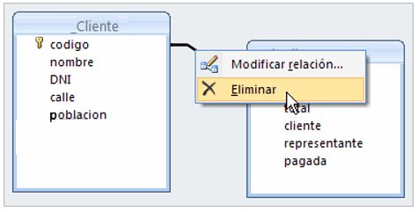
El propósito de un modelo de datos
Mismo argumento:
Cambiar una relación después de que se hayan construido la base de datos y las aplicaciones, es mucho más difícil.
Cambiar una relación durante la etapa de modelado de datos es solo una cuestión de cambiar el diagrama y la documentación relacionada.
Los datos actuales se deben migrar a la nueva estructura.
Las sentencias SQL cambian.
Los formularios y los informes deberán modificarse.

Slide 11
Etapas de diseño de un sistema de bases de datos
La creación de una base de datos de soporte a la operación de un sistema informático esta estructurada en los siguientes pasos metodológicos:
Planiﬁcación del desarrollo del sistema informático.
Diseño Conceptual (Lógico) de la base de datos.
Diseño Físico de la base de datos.
Carga de los datos a la base de datos.
Operación de la base de datos.
Mantenimiento de la base de datos.
Analizar del contexto del sistema en bases de datos.
Identiﬁcar las entidades del sistema.
Diseñar los atributos de las Entidades y Relaciones.
Seleccionar las claves primarias y foráneas de las entidades/relaciones de la base de datos.

Slide 12
El modelo entidad-relación
Se han definido múltiples herramientas y técnicas diferentes para construir modelos de datos a lo largo de los años:
Modelo de datos jerárquico
Modelo de datos de red
Modelo de datos de objetos
Modelo de datos entidad-relación
Modelo de objetos semánticos
El modelo de datos entidad-relación ha surgido como el modelo de datos estándar.

Slide 13
El modelo entidad-relación
Con base en los diferentes tipos de modelos que soportan el diseño lógico de la base de datos, el Modelo Entidad-Relación, por su importancia y utilización en el diseño lógico-conceptual de sistemas de bases de datos y también por la facilidad para transformar el diseño de la base de datos del MER al Modelo Relacional, se ha constituido en un modelo muy popular.

Slide 14
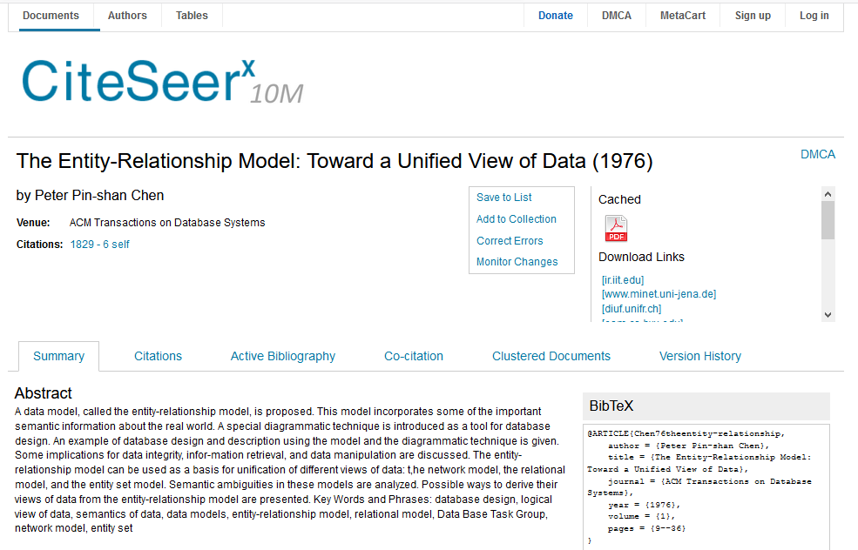
El modelo entidad-relación
El modelo entidad-relación (E-R) fue publicado por primera vez por Peter Chen en 1976

Slide 15
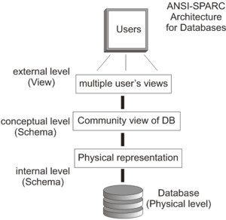
Diseño conceptual de la base de datos a través del modelo entidad-relación (M E-R)
Los tres niveles de la arquitectura ANSI-SPARC:
Nivel externo (Vistas de usuario)
Nivel conceptual
Nivel interno (Almacenamiento Físico)

Slide 16
Diseño conceptual de la base de datos a través del modelo entidad-relación (M E-R)
Nivel externo (Vistas de usuario)
Representa la parte lógica del sistema de base de datos en sus vistas a los usuarios ﬁnales
Nivel conceptual
Se aplicará el Modelo Entidad-Relación; conceptualización que es aplicable a cualquier tipo de base de datos, sea esta de naturaleza del tipo jerárquica, red o relacional, etc, porque aún no se tiene deﬁnido concretamente el gestor de la base de datos que se va a utilizar.
Nivel interno (Almacenamiento Físico)

Slide 17
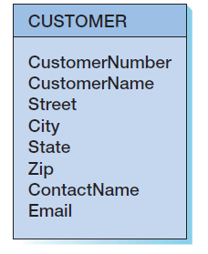
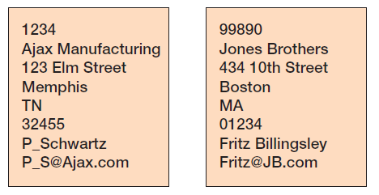
El modelo entidad-relación
Entidades
Una entidad es algo que se identifica fácilmente en el entorno de trabajo de los usuarios.
Ejemplos:
EMPLEADO, CLIENTE, ORDEN DE VENTA, VENDEDOR y PRODUCTO
Entity instance
Entity class

Slide 18
El modelo entidad-relación
Entidades
Entity class
Entity instance
Una clase de entidad es una colección de entidades.
Una instancia de entidad de una clase de entidad es la ocurrencia de un particular
entidad

Slide 19
El modelo entidad-relación
Entidad fuerte:
Es una entidad que representa algo que puede existir por sí solo.
Por ejemplo, PERSONA es una entidad fuerte
Las personas existen como individuos por derecho propio.
- Entidad débil:
Cualquier entidad cuya la existencia depende de la presencia de otra entidad.

Slide 20
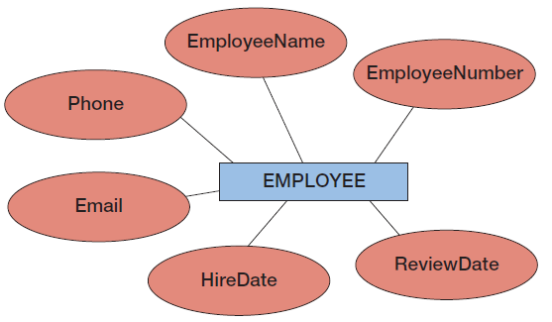
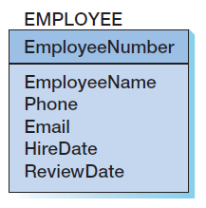
El modelo entidad-relación
Atributos
- Las entidades tienen atributos que describen sus características.
Ejemplos de atributos:
EmployeeNumber, EmployeeName, Phone, Email.
- Dos formas diferentes de mostrar los atributos de una entidad:
Atributos en elipses
Atributos en rectángulo

Slide 21
El modelo entidad-relación
Atributos
Atributos en elipses
Atributos en rectángulo
- Campos en elipses que están conectados a la entidad
- Estilo se utilizó en el original Modelo E-R
- Antes de la llegada de los productos de software de modelado de datos.
- Estilo rectángulo que se usa comúnmente en los productos de software de modelado de datos en la actualidad.

Slide 22
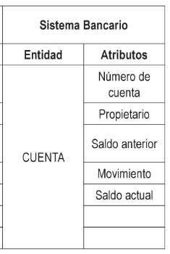
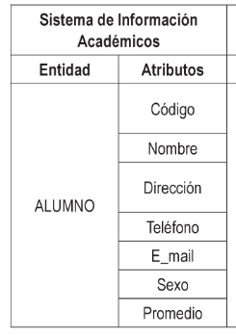
Ejemplos

Slide 23
El modelo entidad-relación
Identificadores
- Las instancias de entidad tienen identificadores.
- Son atributos que nombran o identifican instancias de entidad.
- Ejemplo, las instancias de EMPLOYEE se pueden identificar por EmployeeNumber
No es probable que las instancias de EMPLEADO se identifiquen por atributos como Salario.
Atributos en rectángulo

Slide 24
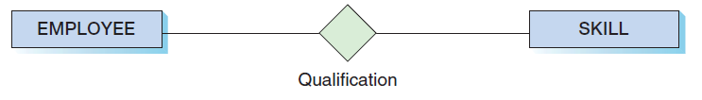
El modelo entidad-relación
Relaciones
- Las entidades se pueden asociar entre sí en las relaciones.
- Las relaciones reciben nombres que describen la naturaleza de la relación

Slide 25
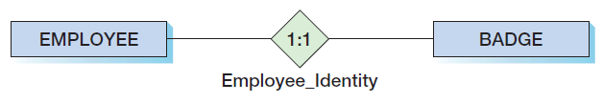
El modelo entidad-relación
- En el modelo entidad-relación, las relaciones se clasifican por su cardinalidad.
Maximum Cardinality
ID
Según este diagrama, ningún empleado tiene más de una credencial
- Máxima cardinalidad:
La instancia de la entidad 1 está relacionada como máximo con una instancia de la entidad 2.

Slide 26

El modelo entidad-relación
La cardinalidad mínima es el número de instancias de entidad que deben participar en una relación.
Generalmente, los mínimos se establecen como cero o uno.
Cero: La participación en la relación es opcional. Está representada por un círculo pequeño.
Uno: Al menos una instancia de la entidad debe participar en la relación (participación obligatoria). Está representada por línea vertical a través de la línea de relación.

Slide 27
El modelo entidad-relación
Minimum Cardinality
Según este diagrama:
Los dos círculos pequeños indican que la relación Computer_Assignment
es una relación de opcional-opcional (O-O).
Esto significa que un EMPLEADO no necesita tener un COMPUTADOR y no es necesario asignar un COMPUTADOR a un EMPLEADO.

Slide 28
Diagramas de entidad-relación y sus versiones
Este diagrama se denomina diagrama entidad-relación (E-R)
El modelo E-R original especificaba que tales diagramas usarían diamantes para las relaciones, rectángulos para entidades y elipses conectadas para atributos.
Es posible encontrar todavía ejemplos de tales diagramas E-R y es importante que pueda interpretarlos.
Sin embargo, esta notación original rara vez se usa en la actualidad:
1. Hay un número de versiones diferentes del modelo E-R, y estas versiones utilizan símbolos diferentes.
2. Los productos de software de modelado de datos utilizan diferentes técnicas.

Slide 29
Variaciones del modelo E-R
Algunas versiones del modelo E-R que actualmente se utilizan:
- The Information Engineering (IE) model
Este modelo usa patas de gallo y se llama IE Crow's Foot. Es fácil de entender.
- IDEF1X
Version del E-R modelo E-R modelo expuesto por the National Institute of Standards and Technology
- La metodología de desarrollo orientada a objetos adoptó el modelo E-R, pero introdujo sus propios símbolos.

Slide 30
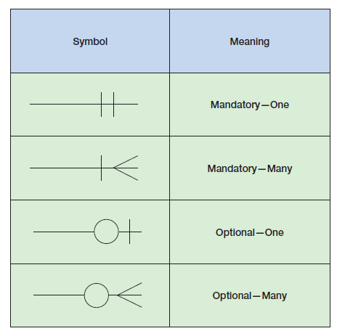
Diagramas E-R utilizando Crow’s Foot
El modelo crow’s foot utiliza la notación que se muestra a continuación indicar la cardinalidad de la relación :

Slide 31
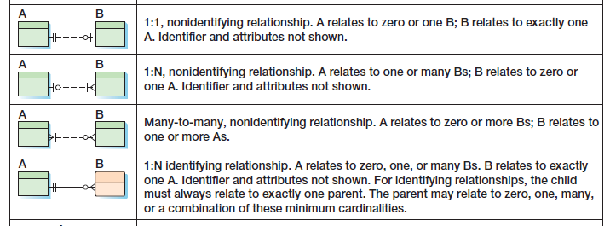
Diagramas E-R utilizando Crow’s Foot

Slide 32
El modelo entidad-relación
El modelado conceptual de una base de datos a través del Modelo Entidad-Relación tiene tres constructos principales:
Las entidades.
Los atributos de las entidades.
Las relaciones.

Slide 33
Etapas de diseño de un sistema de bases de datos
La creación de una base de datos de soporte a la operación de un sistema informático esta estructurada en los siguientes pasos metodológicos:
Planiﬁcación del desarrollo del sistema informático.
Diseño Conceptual (Lógico) de la base de datos.
Diseño Físico de la base de datos.
Carga de los datos a la base de datos.
Operación de la base de datos.
Mantenimiento de la base de datos.
Salida
Analizar del contexto del sistema en bases de datos.
Identiﬁcar las entidades del sistema.
Diseñar los atributos de las Entidades y Relaciones.
Seleccionar las claves primarias y foráneas de las entidades/relaciones de la base de datos.

Slide 34
Diseño físico de la base de datos
Con base en los pasos anteriores, los resultados de la Fase de diseño lógico son:
Las entidades
Los atributos de las entidades
Las claves primarias de las entidades
Las relaciones
Las claves foráneas en su diseño gráﬁco.

Slide 35
Diseño físico de la base de datos
MER
El paso del diseño lógico al diseño físico de la base de datos implica convertir el M E-R a una estructura de bases de datos.
Proporciona el diseño lógico de la base de datos.

Slide 36
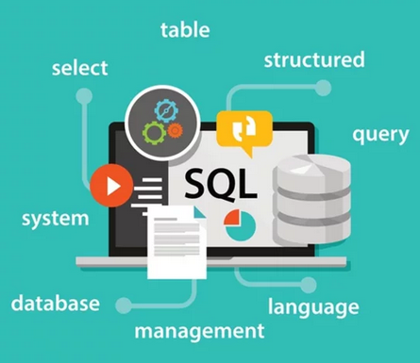
Diseño físico de la base de datos
En el caso de que el gestor de la base de datos sea relacional, entonces las estructuras de datos que se maneja en la organización física interna de los datos son tablas relacionales.
Gestor de la base de datos sea relacional

Slide 37
Diseño físico de la base de datos
MR
MER
Para el paso del M ER de carácter gràﬁco a las estructuras de tablas, se utiliza el Modelo Relacional (MR).

Slide 38
Diseño físico de la base de datos: El Modelo Relacional
- Representa la estructura de la base de datos como una colección de relaciones.
- Las relaciones en la base de datos toman del M E-R las entidades con sus atributos y las relaciones representadas a través de tablas.
- El contenido de una tabla relacional es una estructura de n ﬁlas, llamadas tuplas, por m Columnas.
- Las Columnas corresponden a los atributos de las entidades
- Las tuplas o ﬁlas almacenan los datos concretos de la tabla relacional.

Slide 39
Etapas de diseño de un sistema de bases de datos
Planiﬁcación del desarrollo del sistema informático.
Diseño Conceptual (Lógico) de la base de datos.
Diseño Físico de la base de datos.
Carga de los datos a la base de datos.
Operación de la base de datos.
Mantenimiento de la base de datos.

Slide 40
Carga de los datos a la base de datos
- La carga de los datos a la base de datos es la deﬁnición concreta de la base de datos (física) utilizando el gestor de la base de datos.
- Es necesario que la carga de datos tanto en sus deﬁniciones como en la acción de poblar la base de datos tenga en cuenta las reglas de integridad de la base de datos en sus diferentes restricciones de datos, entidades, dominios o generales para el aseguramiento de la calidad de los datos.
- El éxito de un sistema de información radica en la fidelidad de los datos que están almacenados en el sistema con el propósito de generar información conﬁable al usuario.
Asumiendo que las etapas sugeridas previamente para diseñar la base de datos han sido realizadas correctamente, poblar la base de datos requiere el conocimiento del tipo de datos soportados por el estándar SQL y la utilización de funciones para cumplir con las restricciones de integridad en la base de datos.

Slide 41
Etapas de diseño de un sistema de bases de datos
Planiﬁcación del desarrollo del sistema informático.
Diseño Conceptual (Lógico) de la base de datos.
Diseño Físico de la base de datos.
Carga de los datos a la base de datos.
Operación de la base de datos.
Mantenimiento de la base de datos.

Slide 42
Operación de la base de datos
Los sistemas de información en su desarrollo no son sistemas estáticos sino dinámicos.
El mundo real es dinámico y ello se debe ver representado en el contexto de un sistema informático
Teniendo en cuenta la dinámica del contexto del sistema, el sistema se debe analizar permanente en su operación en fase de producción
Este análisis permite incorporar la dinámica del contexto en los diseños tanto lógicos como físicos de la base de datos.

Slide 43
Operación de la base de datos
Análisis de la operación:
- Como mínimo la operación de la base de datos de soporte al sistema de información debe necesariamente ser efectiva.
- La efectividad implica el cumplimiento de dos características: la eﬁcacia y la eﬁciencia.
Eﬁcacia: La base de datos al ser operada a través del gestor de la base de datos hace lo que debe hacer (funciona, siempre responde los requerimientos del usuario).
Eﬁciencia: Respuesta rápida al usuario. Tenga en cuenta que transportar grandes volúmenes de datos requiere de un tiempo de operación, para ejecutar la consulta contra la base de datos.

Slide 44
Etapas de diseño de un sistema de bases de datos
Planiﬁcación del desarrollo del sistema informático.
Diseño Conceptual (Lógico) de la base de datos.
Diseño Físico de la base de datos.
Carga de los datos a la base de datos.
Operación de la base de datos.
Mantenimiento de la base de datos.
Analizar del contexto del sistema en bases de datos.
Identiﬁcar las entidades del sistema.
Diseñar los atributos de las Entidades y Relaciones.
Seleccionar las claves primarias y foráneas de las entidades/relaciones de la base de datos.

Slide 45
Mantenimiento de la base de datos
Este mantenimiento se hace con el rediseño del M ER y, por lo tanto, el rediseño del MR que soporta la base de datos.
Por consiguiente, en la base de datos es necesario: crear nuevas tablas, alterar tablas, crear nuevas tablas de índices, rediseñar las restricciones de la integridad de la base de datos, entre otras acciones.

Slide 46
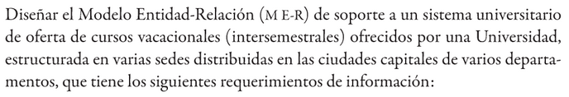
Evidencia - Análisis de Caso

Slide 47
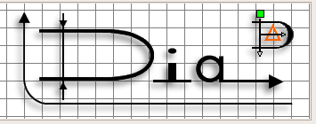
Herramienta sugerida
http://dia-installer.de/index.html.es

Slide 48


